Slide 1
Análise de dados com PySpark
Humberto camara marriel
Douglas Lopes Amora
Ismael Weslley Neves de Brito
Mateus do Nascimento Magalhães da Silva

Slide 2
OBJETIVO:
O presente trabalho tem como objetivo,demonstrar como uma ferramenta python chamada de PySpark pode ser utilizada para se fazer análise de dados, tais como sua eventual manipulação e sua transformação de dados para informação.

Slide 3
INTRODUÇÃO
Foi utilizado neste trabalho o Pyshark para a importação de dados que estavam em CSV para que se pudesse ser realizado a tarefa de análise dos dados.
Foram criadas algumas funções no Python para podermos utilizar alguns tipos de gráficos e realizar outras rotinas, como a importação.
Para a visualização, utilizamos gráficos de barras e de pizza, com o principal intuito de mostrar as diferenças entre as informações.
Para poder correlacionar esses dados e utilizá-los com gráficos visuais e intuitivos, foi utilizado uma biblioteca python chamada de Matplotlib

Slide 4
OBSERVAÇÕES IMPORTANTES:
Para fins de tornar mais fácil a reprodução deste trabalho e seus eventuais testes, foi utilizada a ferramenta Google Colab como ambiente de execução Python.
As análises foram feitas utilizando-se apenas os 10 resultados com maiores quantidades na base de dados, e caso a quantidade esteja repetida os valores serão exibidos ordenados pelo nome.
BASE DE DADOS UTILIZADA:
base_info_produtos.csv - (Informações sobre produtos de um sistema)

Slide 5
Instalação do Ambiente PySPark
# instalar as dependências
!apt-get install openjdk-8-jdk-headless -qq > /dev/null
!wget -q https://archive.apache.org/dist/spark/spark-2.4.4/spark-2.4.4-bin-hadoop2.7.tgz
!tar xf spark-2.4.4-bin-hadoop2.7.tgz
# configura as variáveis de ambiente e o Spark
import os
os.environ["JAVA_HOME"] = "/usr/lib/jvm/java-8-openjdk-amd64"
os.environ["SPARK_HOME"] = "/content/spark-2.4.4-bin-hadoop2.7"
!pip install -q findspark
# tornar o pyspark "importável"
import findspark
findspark.init('spark-2.4.4-bin-hadoop2.7')
# iniciar uma sessão local
from pyspark.sql import SparkSession
# importar biblioteca para gerar gráficos
import matplotlib.pyplot as plt
spark = SparkSession.builder.master("local[*]").appName("DadosLoja").getOrCreate()

Slide 6
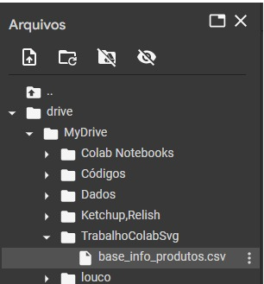
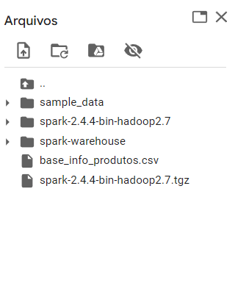
Importando os dados da planilha do excel
#Cria o DataFrame utilizando uma planilha localizada neste endereço
df=data("/content/drive/MyDrive/TrabalhoColabSvg/base_info_produtos.csv",separador=' ')
#Exibe as 50 primeiras linhas do DataFrame
df.show(50,True)
Os dados podem ser importados direto do Google Drive
#Conferir se o separador da planilha é o separador ;
df=data(dados,separador=';')

Slide 7
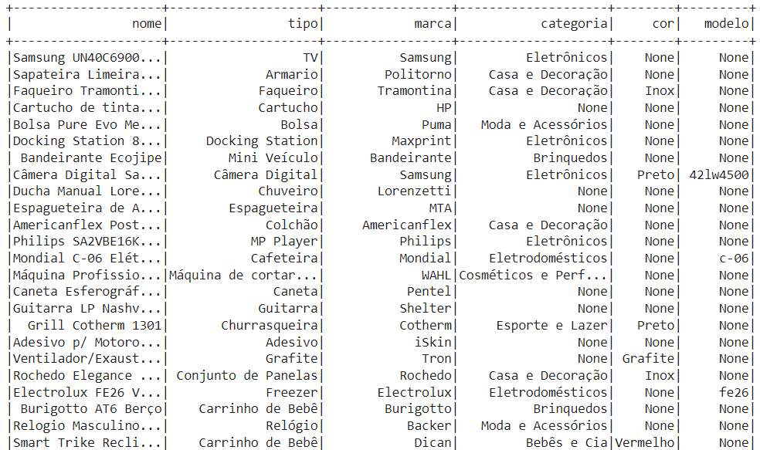

Slide 8
Funções criadas para análise dos dados
def data(caminho,separador=';'):
Importa um CSV para o programa através do parâmetro caminho separando os valores através do parâmetro separador, que por padrão é “ ; “ quando omitido.
Cria um novo DataFrame e o utiliza como dados principal para o programa.
Retorna esse DataFrame para ser utilizado quando necessário.
def tabela(var,total=10):
Exibe uma coluna de quantidades em formato de tabela da base de dados, sendo o nome dessa coluna o parâmetro var.
O valor mostrado é agrupado por nome, e ordenado pela quantidade de produtos e depois pelo nome, ou seja, mostrará sempre os valores com maior quantidade na base de dados.
A quantidade máxima de valores a serem mostrados vem do parâmetro total que por padrão é 10 caso omitido.
def pizza(var,total=10):
Exibe um gráfico de pizza com uma coluna da base de dados, sendo o nome dessa coluna o parâmetro var.
O valor mostrado é agrupado por nome, e ordenado pela quantidade de produtos e depois pelo nome, ou seja, mostrará sempre os valores com maior quantidade na base de dados.
O percentual mostrado é em relação aos dados obtidos durante a consulta e não em relação a base total de dados, por exemplo, se a variável total estiver com valor 5, então o percentual será dos valores entre esses 5 dados.

Slide 9
Funções criadas para análise dos dados
def grafico(var,total=10):
Exibe um gráfico de barras com uma coluna da base de dados, sendo o nome dessa coluna o parâmetro var.
O valor mostrado é agrupado por nome, e ordenado pela quantidade de produtos e depois pelo nome, ou seja, mostrará sempre os valores com maior quantidade na base de dados.
A quantidade máxima de valores a serem mostrados vem do parâmetro total que por padrão é 10 caso omitido.
def lista(var,total=10):
Busca uma coluna de quantidades em formato de tabela da base de dados e retorna o resultado em uma lista, sendo o nome dessa coluna o parâmetro var.
O valor mostrado é agrupado por nome, e ordenado pela quantidade de produtos e depois pelo nome, ou seja, mostrará sempre os valores com maior quantidade na base de dados.
A quantidade máxima de valores a serem retornados vem do parâmetro total que por padrão é 10 caso omitido.
def busca(Categoria,Buscar,Total):
Busca linhas da base de dados e exibe em formato de tabela.
Essa busca precisa de 2 parâmetros, o primeiro Categoria é o nome do campo que vai ser pesquisado na base de dados e o Buscar é o conteúdo que essa coluna tem que conter.
A quantidade máxima de valores a serem retornados vem do parâmetro Total que por padrão é 10 caso omitido.

Slide 10
Análises realizadas com a base de dados “base_info_produtos”

Slide 11
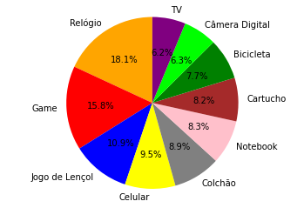
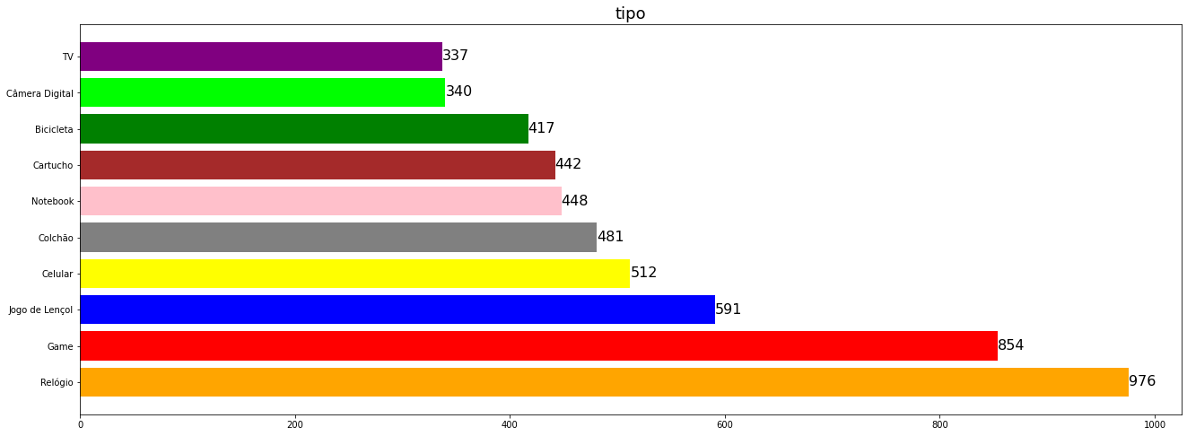
ANÁLISES RELACIONADAS AO TIPO
+--------------+----+
|tipo |qtds|
+--------------+----+
|Relógio |976 |
|Game |854 |
|Jogo de Lençol|591 |
|Celular |512 |
|Colchão |481 |
|Notebook |448 |
|Cartucho |442 |
|Bicicleta |417 |
|Câmera Digital|340 |
|TV |337 |
+--------------+----+

Slide 12
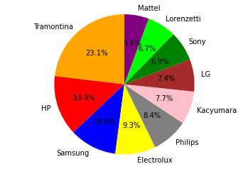
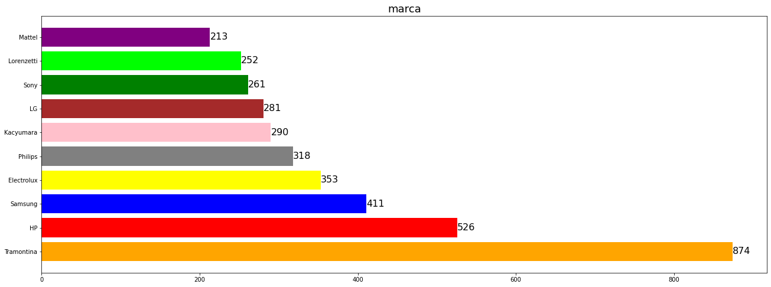
ANÁLISES RELACIONADAS A MARCA
+----------+----+
|marca |qtds|
+----------+----+
|Tramontina|874 |
|HP |526 |
|Samsung |411 |
|Electrolux|353 |
|Philips |318 |
|Kacyumara |290 |
|LG |281 |
|Sony |261 |
|Lorenzetti|252 |
|Mattel |213 |
+----------+----+

Slide 13
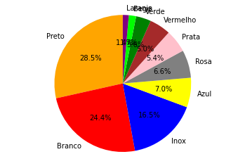
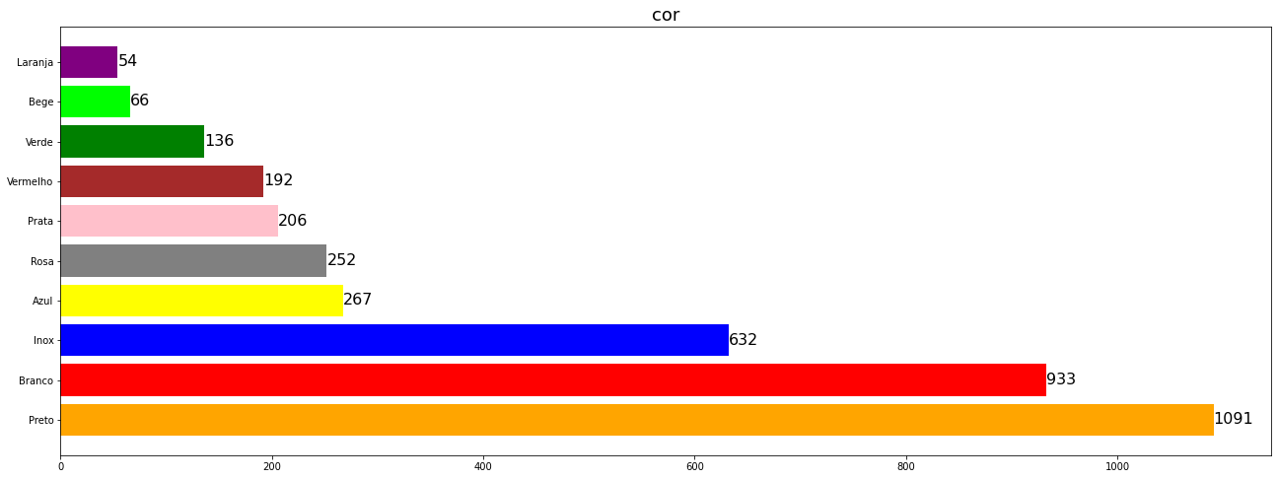
ANÁLISES RELACIONADAS A COR
+--------+----+
|cor |qtds|
+--------+----+
|Preto |1091|
|Branco |933 |
|Inox |632 |
|Azul |267 |
|Rosa |252 |
|Prata |206 |
|Vermelho|192 |
|Verde |136 |
|Bege |66 |
|Laranja |54 |
+--------+----+

Slide 14
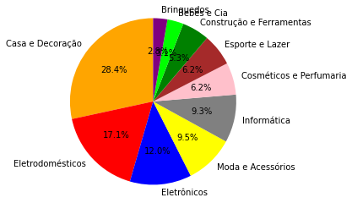
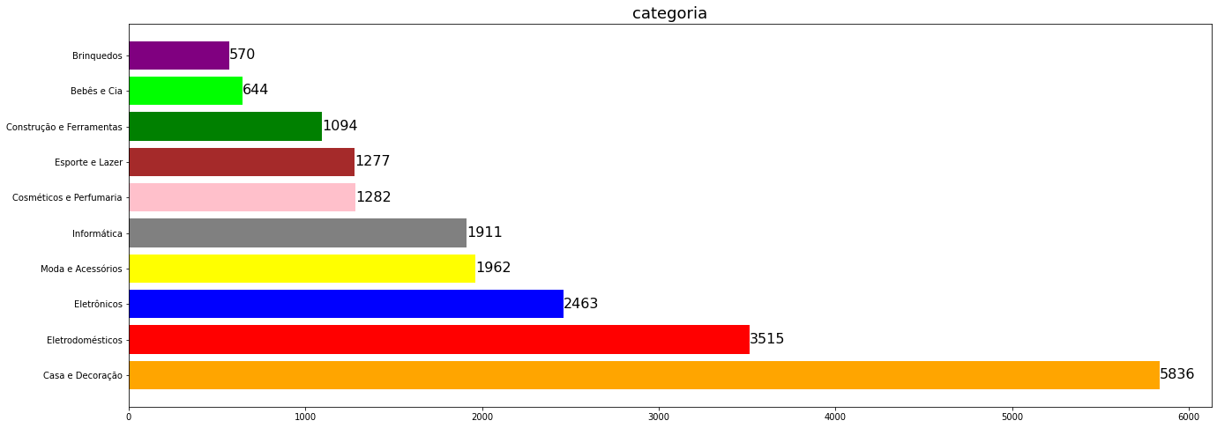
ANÁLISES RELACIONADAS A CATEGORIA
+------------------------+----+
|categoria |qtds|
+------------------------+----+
|Casa e Decoração |5836|
|Eletrodomésticos |3515|
|Eletrônicos |2463|
|Moda e Acessórios |1962|
|Informática |1911|
|Cosméticos e Perfumaria |1282|
|Esporte e Lazer |1277|
|Construção e Ferramentas|1094|
|Bebês e Cia |644 |
|Brinquedos |570 |
+------------------------+----+

Slide 15
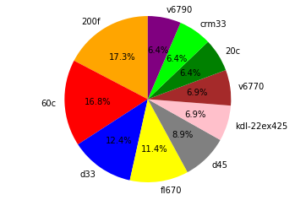
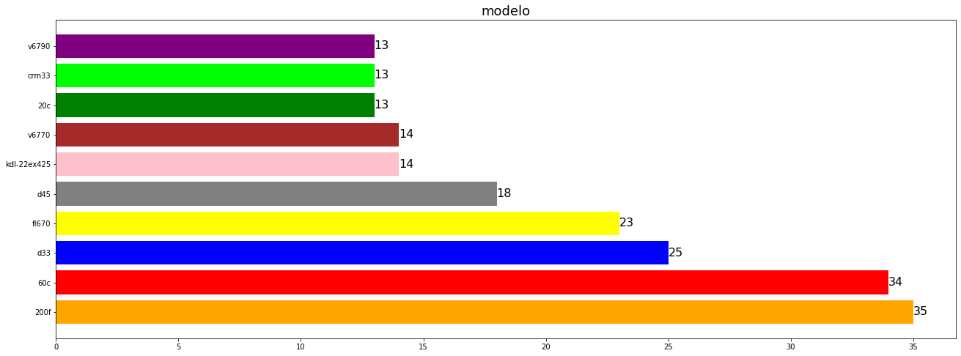
ANÁLISES RELACIONADAS AO MODELO
+-----------+----+
|modelo |qtds|
+-----------+----+
|200f |35 |
|60c |34 |
|d33 |25 |
|fl670 |23 |
|d45 |18 |
|kdl-22ex425|14 |
|v6770 |14 |
|20c |13 |
|crm33 |13 |
|v6790 |13 |
+-----------+----+

Slide 16
Realizando uma Busca nos dados

Slide 17
FUNÇÃO PARA PESQUISAR NOS DADOS
Para se fazer rápidas observações sobre os dados, foi criada uma função para se fazer eventuais pesquisas na base de dados, através do módulo sql do PySpark:
def busca(Categoria,Buscar,Total):
spark.sql("SELECT ROW_NUMBER() OVER (ORDER BY nome) AS n,* from df where lower("+Categoria+") LIKE '%"+Buscar+"%' order by nome,tipo,marca,categoria,cor,modelo").show(Total,False)
#@title Buscar registro nos dados
Categoria = 'modelo' #@param ["nome", "tipo", "marca","categoria","cor","modelo"]
Buscar = '200f' #@param {type:"string"}
Buscar=str(Buscar).lower()
Limite = 60 #@param {type:"slider", min:10, max:500, step:1}
busca(Categoria,Buscar,Limite)

Slide 18
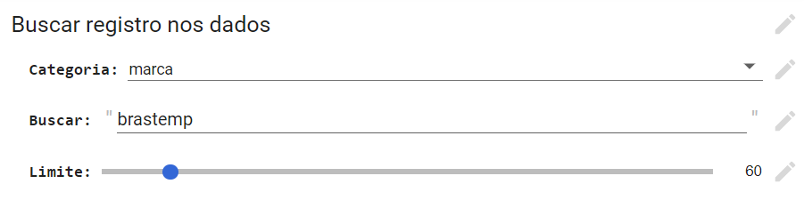
FUNÇÃO PARA PESQUISAR NOS DADOS
Através de uma interface fácil, essa função pode ser executada para buscar através das colunas disponíveis na base de dados.
Também é possível especificar um limite de resultados que será exibido quando a função for executada.

Slide 19
FUNÇÃO PARA PESQUISAR NOS DADOS
Parte do resultado de uma busca na coluna Marca pela marca Brastemp:
+---+------------------------------------------------------------------------------------------+-----------------+--------+----------------+------+---------------+
|n |nome |tipo |marca |categoria |cor |modelo |
+---+------------------------------------------------------------------------------------------+-----------------+--------+----------------+------+---------------+
|1 |AR CONDICIONADO SPLIT BRASTEMP BBF18 18000BTUS 220V |Ar-Condicionado |Brastemp|None |None |None |
|2 |Adega de Vinhos Wine Cooler BZC12AE para 12 Garrafas All Black - Brastemp |Adega |Brastemp|Eletrodomésticos|Preto |ccx21db |
|3 |Ar Condicionado 12000Btus BBV12 Split Unidade Interna Frio 220v - Brastemp |Ar-Condicionado |Brastemp|Eletrodomésticos|None |None |
|4 |Ar Condicionado 12000Btus Split Clean BBZ12B Quente e Frio Unidade Externa 220v - Brastemp|Ar-Condicionado |Brastemp|Eletrodomésticos|None |None |
|5 |Ar Condicionado 9000 BTUs Split BBF09 Frio Un. Interna 220v - Brastemp |Ar-Condicionado |Brastemp|Eletrodomésticos|None |None |
|6 |Ar Condicionado Split 12000Btus BBy12 Unidade Externa Frio 220v - Brastemp |Ar-Condicionado |Brastemp|Eletrodomésticos|None |None |
|7 |Ar Condicionado Split Clean CBV/BBY09BBBNA 9000 BTUs 220v - Brastemp |Ar-Condicionado |Brastemp|Eletrodomésticos|None |None |
|8 |Ar-Condicionado Split Clean BBV09BBBNA/BBY09BBBNA Frio 9.000 BTUs 220V - Brastemp |Ar-Condicionado |Brastemp|Eletrodomésticos|None |bbv09bbbna |
|9 |Aspirador de Pó / Água Brastemp Ative B7M16A4 |Aspirador de Pó |Brastemp|Eletrodomésticos|None |ative-b7m16 |
|10 |Aspirador de Pó / Água Brastemp Clean B7B14A4 |Aspirador de Pó |Brastemp|Eletrodomésticos|None |lse11 |
|11 |Aspirador de Pó Clean Com Filtro Hepa B7B14 - Brastemp |Aspirador de Pó |Brastemp|Eletrodomésticos|None |clean-b7b14 |
|12 |Aspirador pó brastemp ative-b7m16 220 vinho |Aspirador de Pó |Brastemp|Eletrodomésticos|None |fgct005psgda0br|
|13 |Brastemp Allblack BAI60AE 60 cm Parede Aço Inox |Exaustor |Brastemp|Eletrodomésticos|Preto |None |
|14 |Brastemp Ative B7D12 12 W |Aspirador de Pó |Brastemp|Eletrodomésticos|None |None |

Slide 20
CONCLUSÃO
Através deste trabalho foi possível ver na prática, como funciona a instalação da ferramenta PySpark no Python através do google colab e algumas de suas funcionalidades para análise de dados, utilizando-se dos seus módulos para tratamento dos dados.
Sendo assim, foi possível aferir as quantidades dos itens de cada coluna individual e gerar para isso, um elemento visual que pudesse representar melhor a cada coluna extraída de uma pesquisa, gerando então, informação sobre a base de dados.

Slide 21
Obrigado pela atenção!
REFERÊNCIAS
https://alyx.com.br/como-instalar-o-pyspark-no-seu-computador/
https://sparkbyexamples.com/pyspark/pyspark-read-csv-file-into-dataframe/
https://www.w3schools.com/python/matplotlib_bars.asp
https://spark.apache.org/docs/latest/api/python/getting_started/quickstart_df.html#Viewing-Data

